Slide 1

复 习
声母
（23）
单韵母 ɑ o e i u ü
（6）
整体认读音节
（12）
zhi chi shi ri zi ci si
yi wu yu ye yue
b p m f d t n l g k h
j q x zh ch sh r z c s

Slide 2
ɑi
ei
ui
ɑo
你真棒！
er
ou
üe
iu
ie

Slide 3


Slide 4
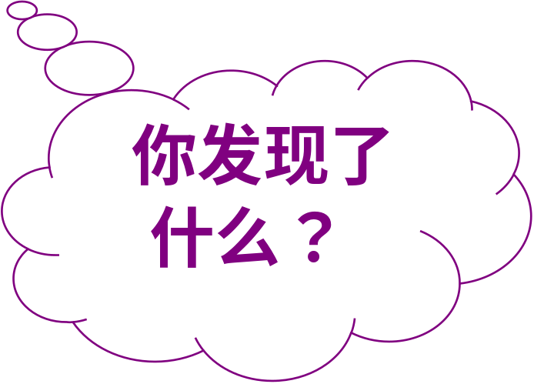
第 12 课
        ɑn en in un ün

Slide 5
前鼻韵母
-n
表示鼻音

Slide 6

an

Slide 7
an
a
-n
-
-
-
-
-
n

Slide 8
ān án ǎn àn

Slide 9


Slide 10
yuan

Slide 11
整体认读音节
yuan
yuan
yuan
yuan
yuan

Slide 12

an
en

Slide 13
en

Slide 14
en
en
en
en
en

Slide 15
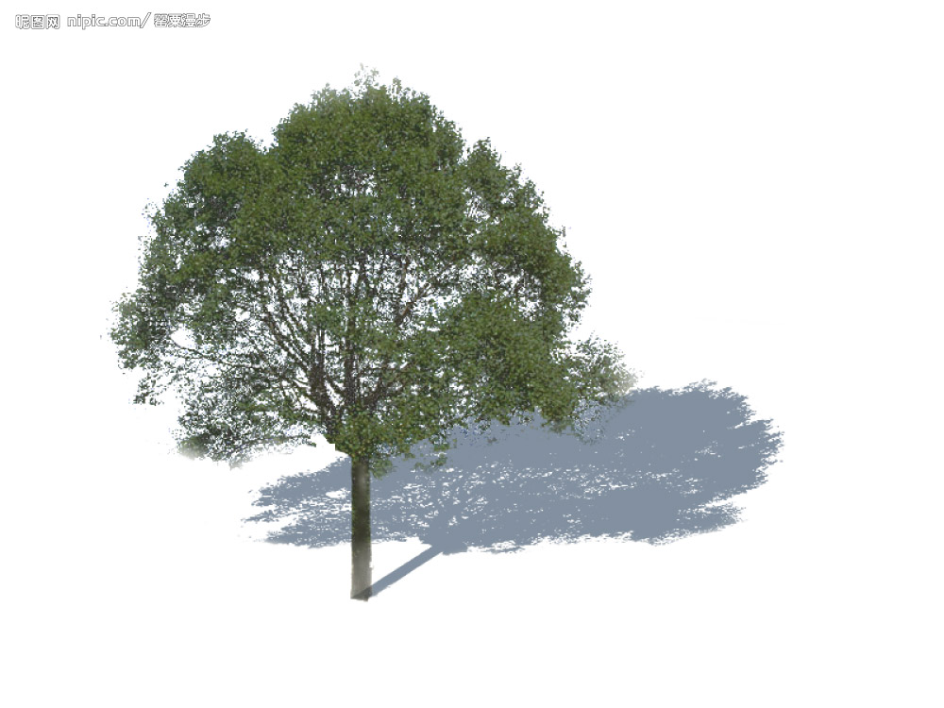
in
in

Slide 16


Slide 17
in in in in

Slide 18
yin yin yin yin
整体认读音节
y
in

Slide 19
yuan
yin

Slide 20

d dan t an tan n nan

Slide 21
三拼音节
g guan
k u an kuan
h huan

Slide 22
小ü遇见j q x ，去掉两点还读ü。
j juan
q ü an quan
x xuan

Slide 23
zh zhen
ch en chen
sh shen

Slide 24

zh
ēn
zhēn
dǎ zhēn

Slide 25
b bin p in pin m min

Slide 26

dān
xīn
zǎo
xīn
yuàn
chén

Slide 27
ɑn en in
yuan
yin

Slide 28
再 见 ！

